Slide 1
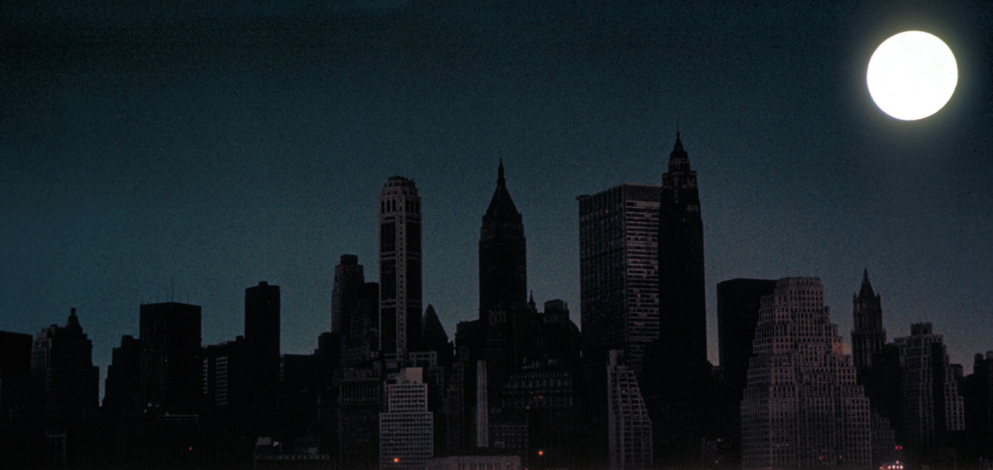
Blackout. Gdy brak światła to najmniejsze z twoich zmartwień.
Marta Potocka
Kraków, Imladris - listopad 2018

Slide 2
Spis treści:
1. Czym jest blackout
2. Przyczyny
3. Największe blackouty
4. Przywrócenie zasilania
5. Zagrożenia
6. Jak się przygotować

Slide 3
Czym jest blackout
rozległa awaria zasilania obejmująca znaczny obszar
skutkująca awaryjnym wyłączeniem elektrowni
powodująca znaczne straty materialne

Slide 4
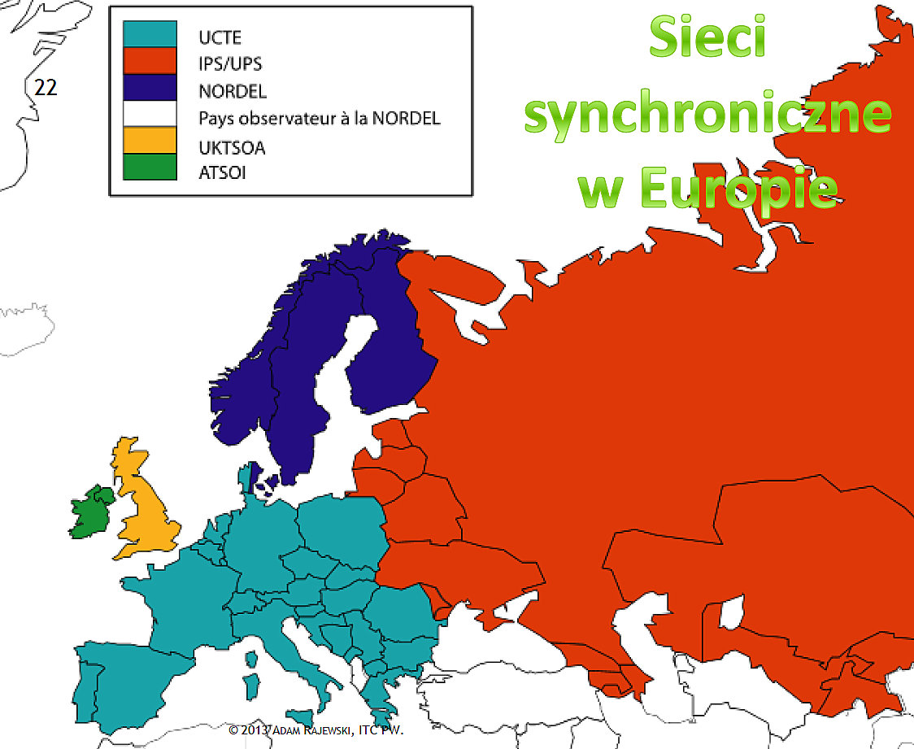
Przyczyny: równowaga systemu elektroenergetycznego

Slide 5
Przyczyny: równowaga systemu elektroenergetycznego
moc wytwarzana = moc odbierana
f = 50 Hz - prędkość wirowania wszystkich maszyn (silniki i generatory)
49,5 Hz - drgają łopatki turbin
> 50 Hz - rosną straty, przegrzewanie, wzrost prędkości wirowania, szybsze zużycie żarówek
zapas mocy czynnej
regulacja generatorów

Slide 6
Przyczyny: najczęstszy scenariusz
awaryjne odłączenie linii WN/NN
pożar
piorun
zwarcie do drzewa
upały (klimatyzacja, rozciąganie przewodów)
przeciążenie sąsiednich linii - odłączenie
efekt domina
element błędu ludzkiego
warunki n-1 i n-2

Slide 7
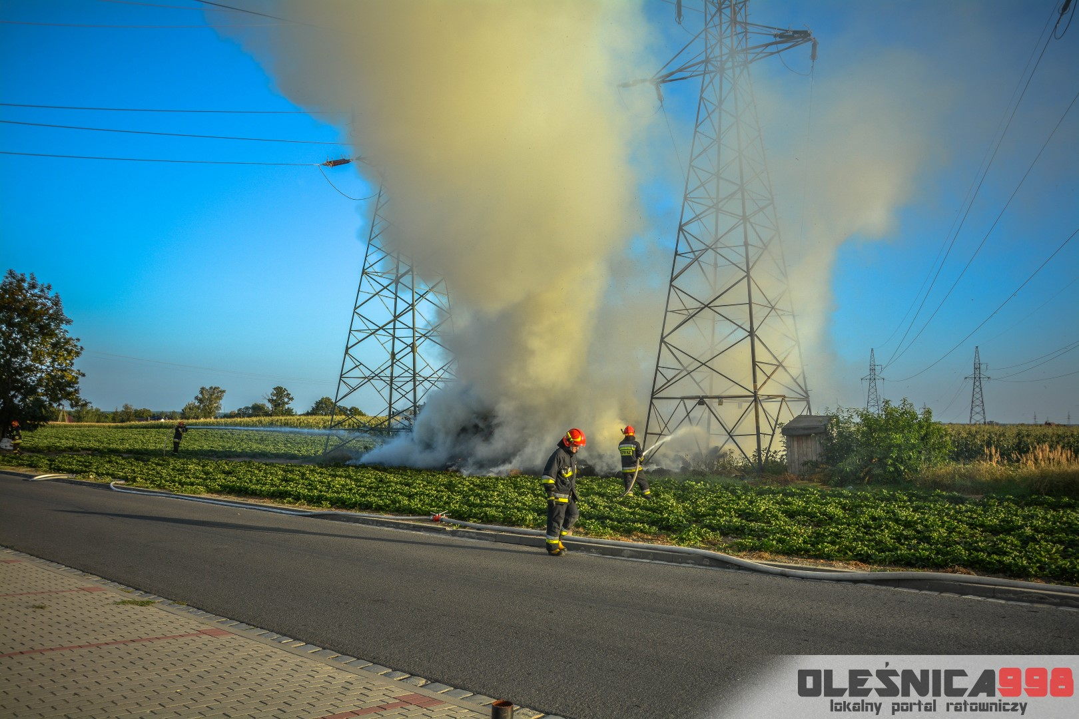
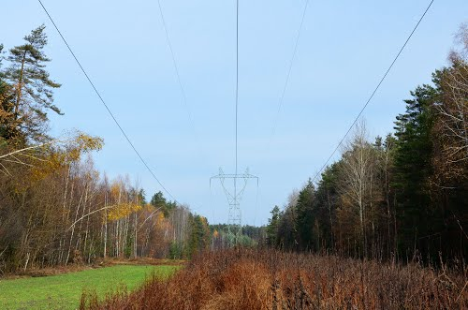

Slide 8
Przyczyny: burza magnetyczna
koronalny wyrzut masy na słońcu
1989 Quebec, uruchomienie zabezpieczeń, zniszczenie transformatora WN, 9h - 6 milionów ludzi
burza jak w 1859 - globalna katastrofa
produkcja transformatora WN - 12 miesięcy, brak zapasów

Slide 9
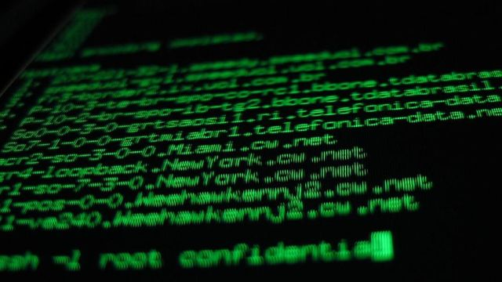
Przyczyny: cyberatak
Stuxnet - odkrycie 2010
Pendrive USB + Windows + sterowniki PLC Siemensa (przemysłowe systemy SCADA)
ogromny zasięg

Slide 10
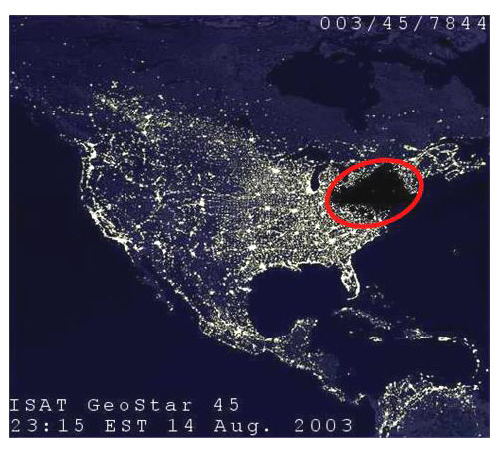
Największe blackouty: USA i Kanada
1965 - źle ustawiony przekaźnik - 30 milionów ludzi
2003 - pożar pod linią przesyłową - 2ni, 55 milionów ludzi, 600 pociągów metra, 265 odłączonych elektrowni, 6 miliardów $, 40 000 policjantów zapobiegało rozruchom
straż pożarna gasiła pożary od świec

Slide 11
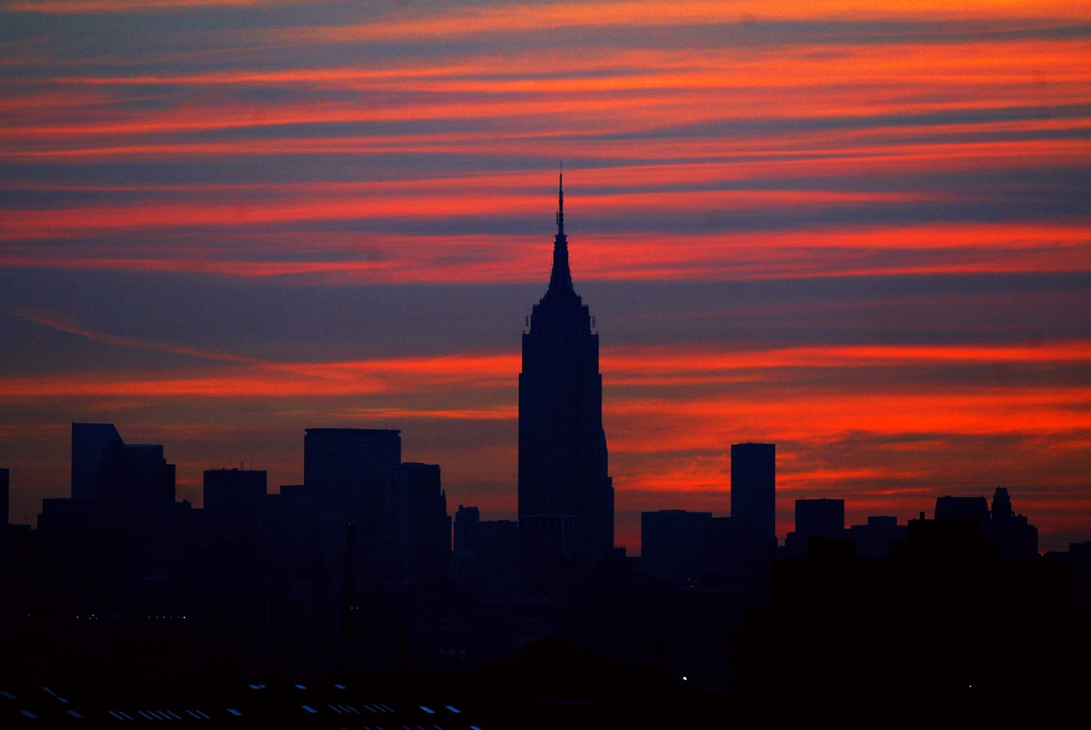
Panorama Nowego Yorku

Slide 12
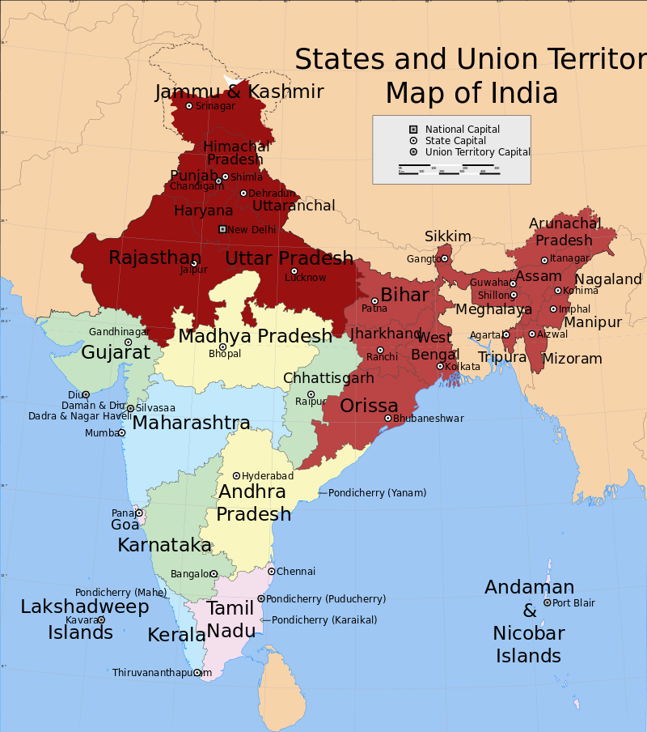
Największe blackouty: Indie
2012 - 30 czerwca - 300 milionów
31 czerwca - 700 milionów
przeciążenie przestarzałej sieci

Slide 13
Największe blackouty: Szczecin
kwiecień 2008, północ - mokry śnieg, silny wiatr
padają aż 4 linie WN i NN
paraliż komunikacyjny
brak wody w szpitalach - niemożliwie dializy
brak łączności komórkowej
paraliż komunikacyjny

Slide 14
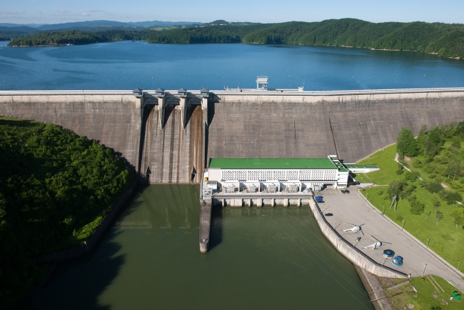
Przywrócenie zasilania
rozruch elektrowni wymaga prądu
konieczność synchronizacji generatora
rola elektrowni wodnych i szczytowo-pompowych

Slide 15
Zagrożenia: w domu
brak oświetlenia
brak ogrzewania
brak ciepłej wody (bojler, czajnik elektryczny)
brak łączności (radio, telewizja, komórki)
brak internetu!
problemy z gotowaniem: płyta indukcyjna, piekarnik, mikrofalówka

Slide 16

Zagrożenia: w domu
zanik ciśnienia wody
brak wody pitnej
brak wody do mycia
problem ze spłukaniem toalety :|

Slide 17
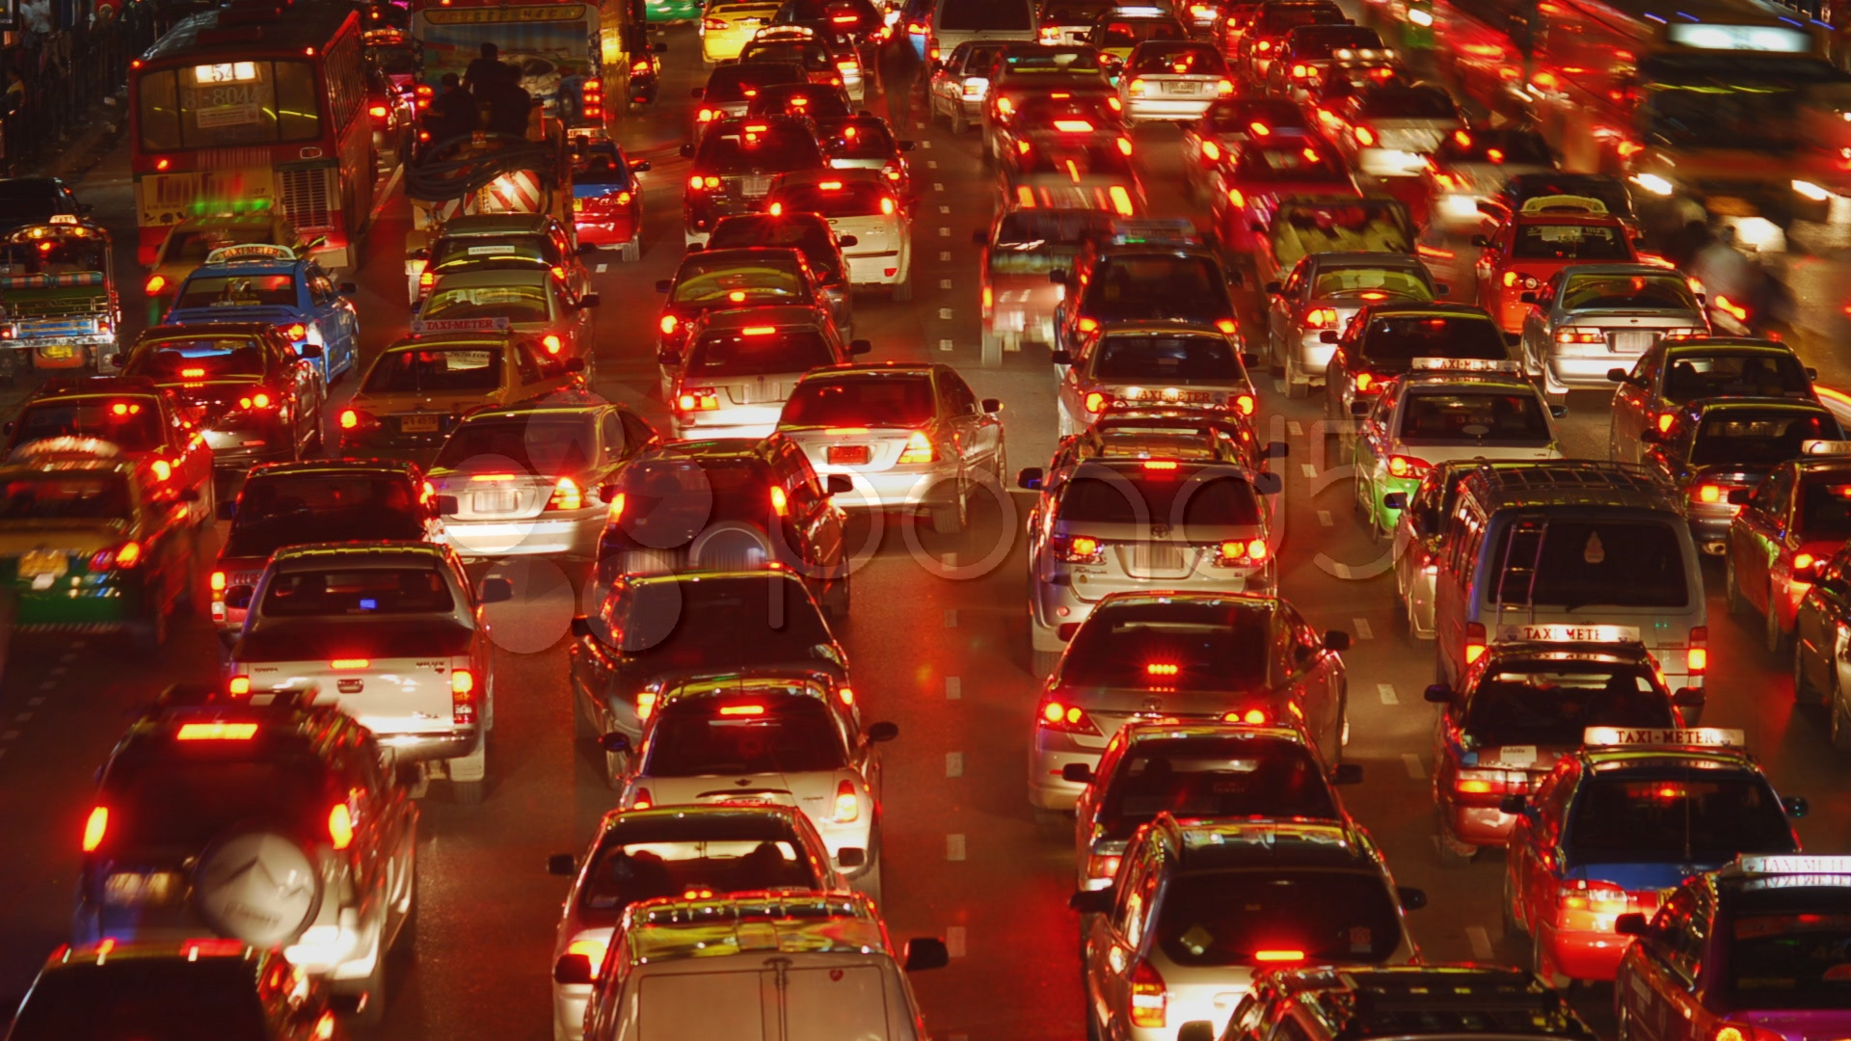
Zagrożenia: w mieście
zatrzymane windy
zatrzymane metro
korki (brak sygnalizacji świetnej)
tramwaje blokujące skrzyżowania

Slide 18
Zagrożenia:
zamknięte sklepy (płatności, dostawy)
niedziałające bankomaty
limity wypłaty gotówki w bankach
szpitale w trybie awaryjnym
kradzieże (brak monitoringu, ciemność)
brak komunikacji z ludnością: panika, zamieszki

Slide 19
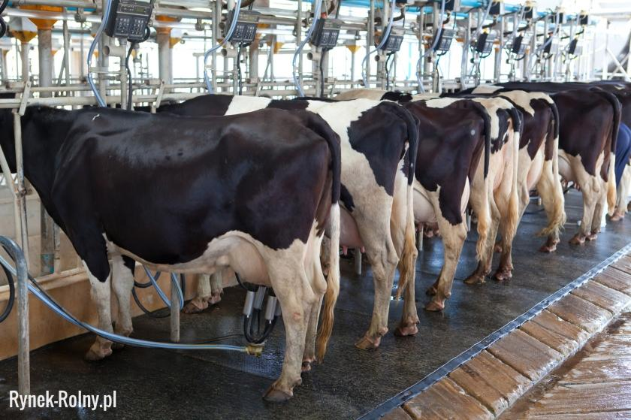
Zagrożenia: ogólnokrajowe
rozmrażanie chłodni
transport - paliwo
przeterminowane jedzenie
dojenie krów
wielkie hodowle - kury, świnie

Slide 20
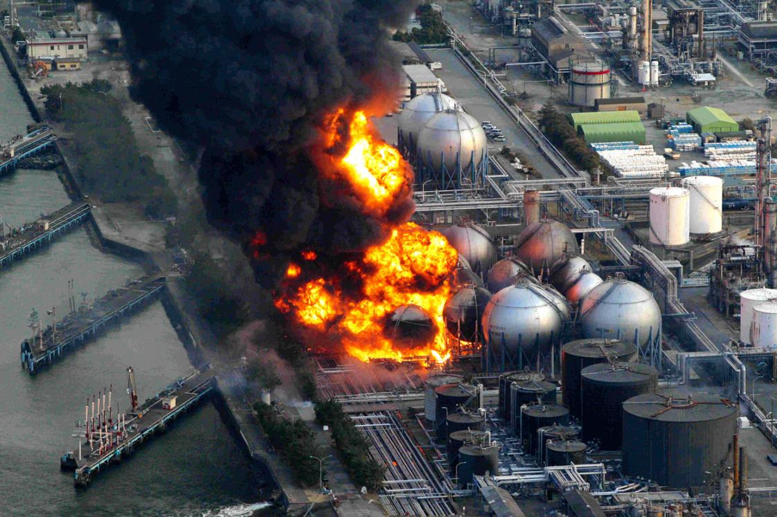
Zagrożenia: elektrownie atomowe
ciepło powyłączeniowe
ryzyko stopienia rdzenia
awaryjne generatory potrzebują paliwa
Fukushima

Slide 21
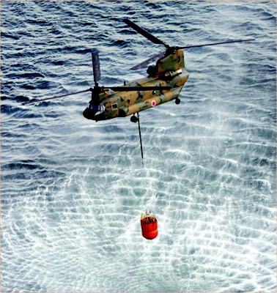
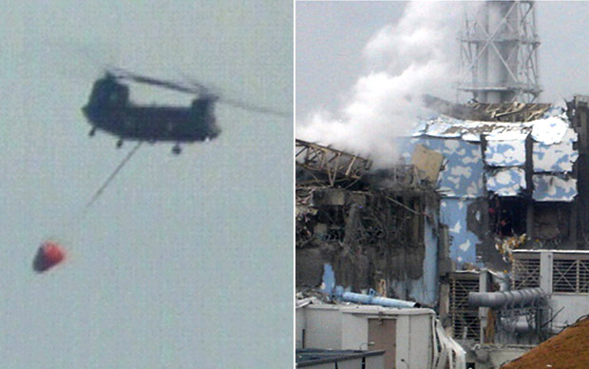
Awaryjne chłodzenie reaktora w Fukushimie

Slide 22
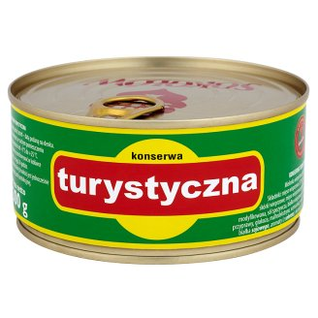
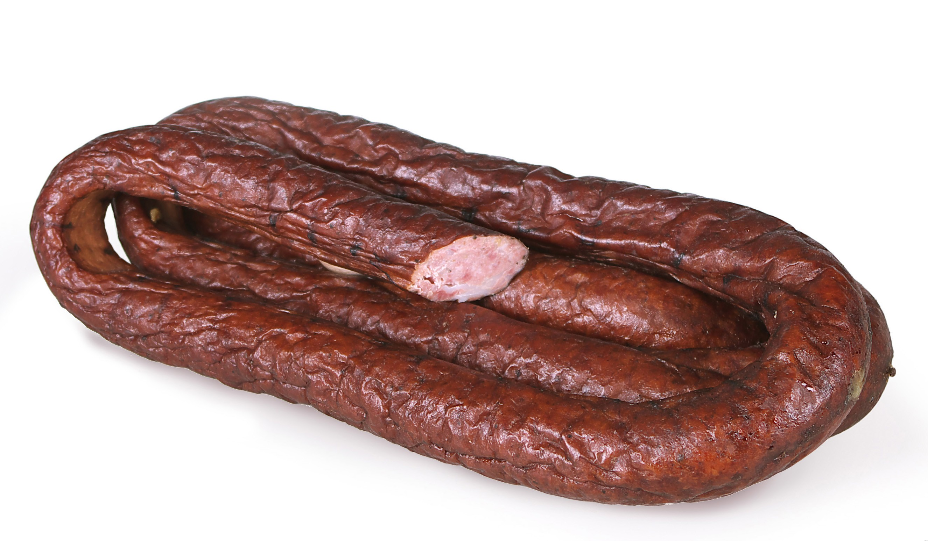
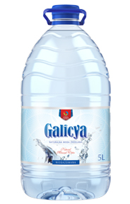

Jak się przygotować? Jedzenie
blackouty będą się zdarzać
n-2 zbyt drogie

Slide 23


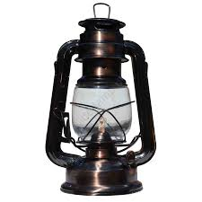

Jak się przygotować: Światło i ciepło

Slide 24
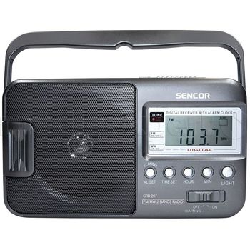
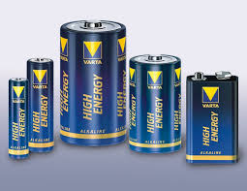
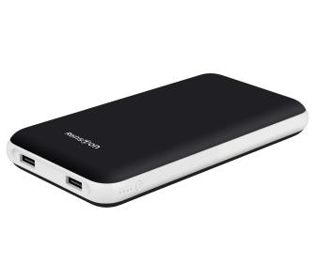
Jak się przygotować? Komunikacja

Slide 25
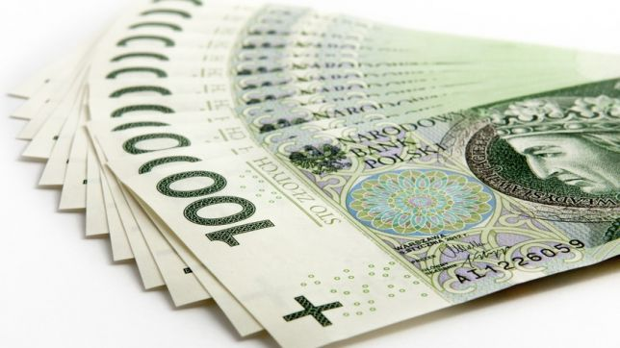

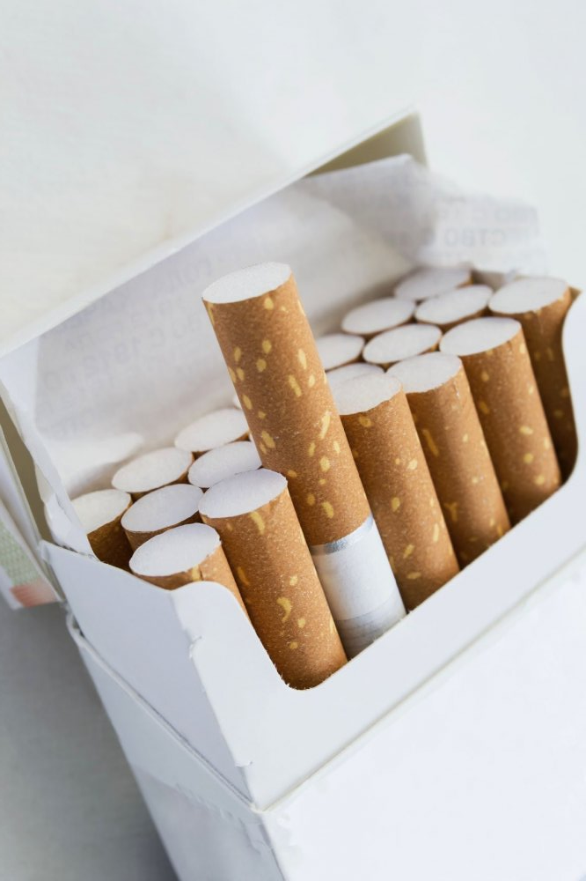
Jak się przygotować? Waluta

Slide 26

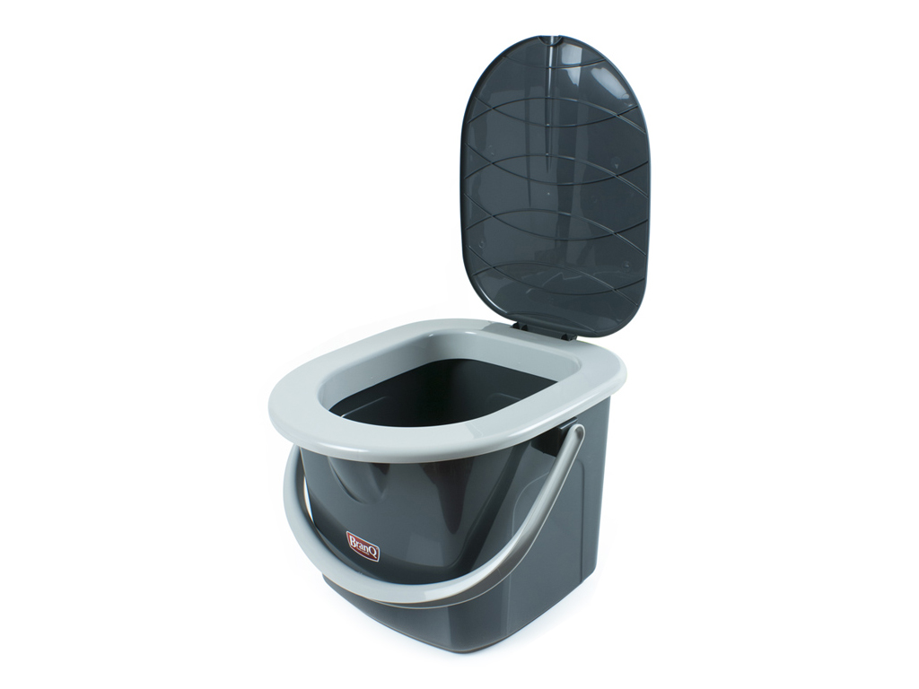

Jak się przygotować? Higiena

Slide 27
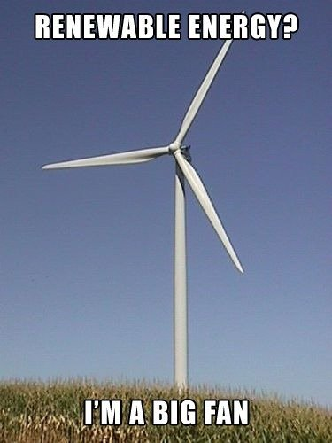
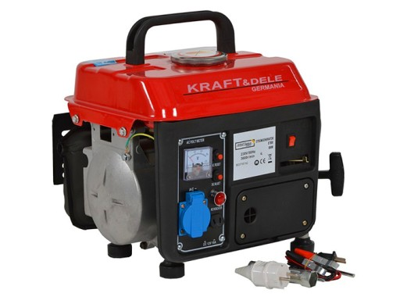
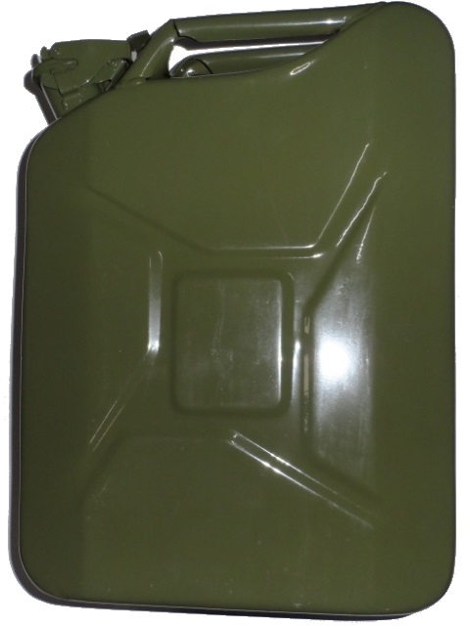
Jak się przygotować? Prąd

Slide 28

Blackout - Marc Elsberg

Slide 29
Dziękuję! Pytania?

